Slide 1
NBAnalysis
Bruno Vitorino
Caio Rocha
Pedro Lins

Slide 2
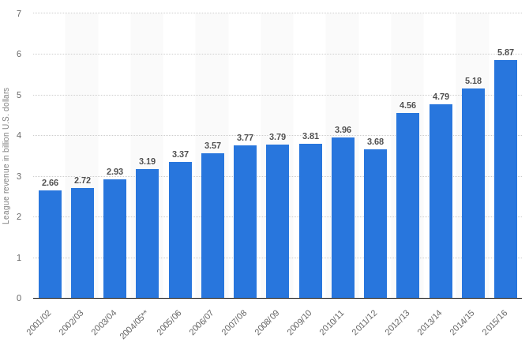
A NBA
Principal liga de basquete do mundo
Finais tiveram audiência média de ~20.38M em 2017
fonte: https://www.statista.com/statistics/193467/total-league-revenue-of-the-nba-since-2005/

Slide 3
A coleta
Fonte: https://www.basketball-reference.com/
Dados de todos os times em todas as temporadas
Escolhemos as temporadas de 2014-2015 até a atual (2017-2018)
A configuração dos times se manteve a mesma nesse período
Estatísticas médias (por jogo) de cada time na temporada
Dados dos jogadores de cada time na temporada
Informações
Altura, peso, universidade...
Estatísticas
Médias (por jogo) de alguns atributos (pontos, assistências, rebotes, etc.)
Dificuldades
Site mantinha algumas tabelas comentadas

Slide 4
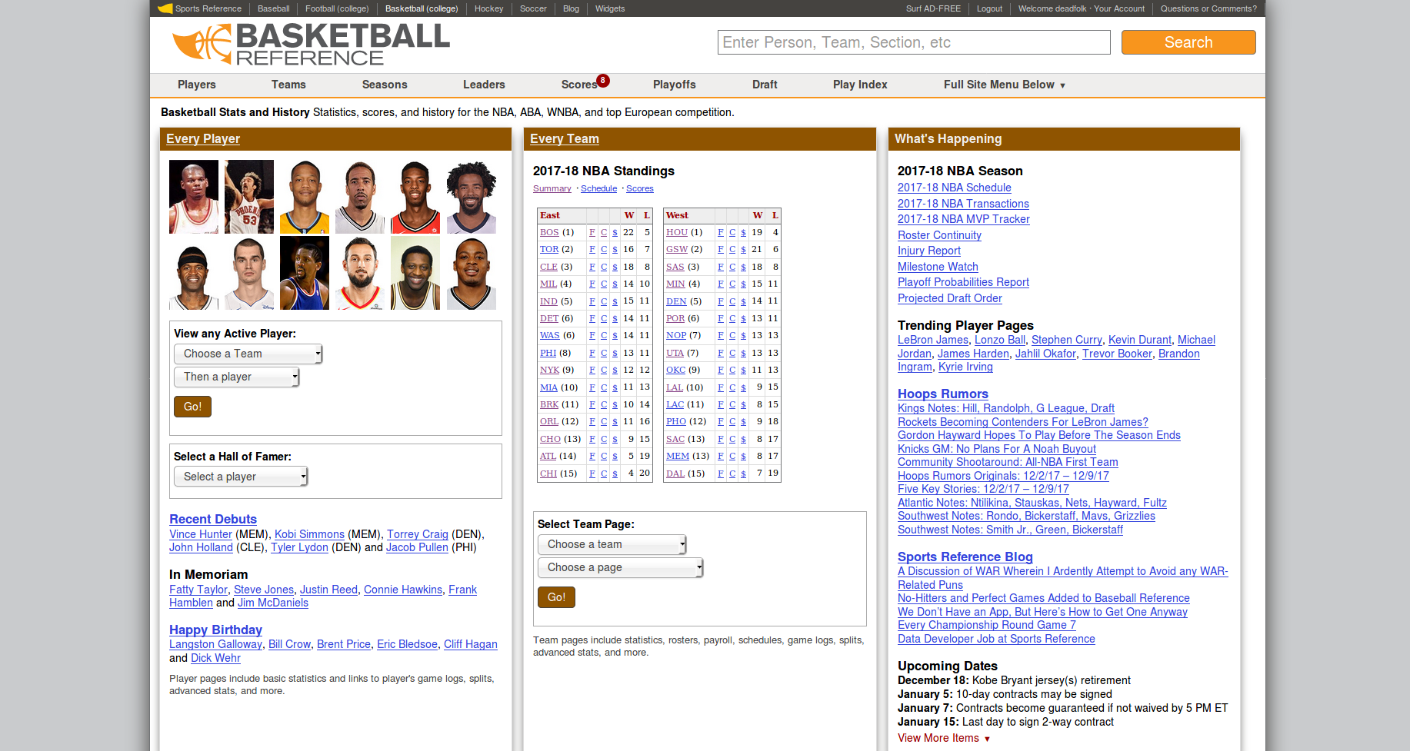

Slide 5
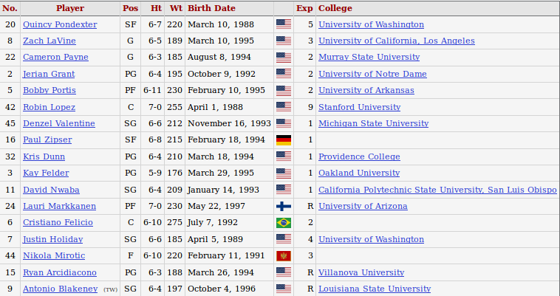
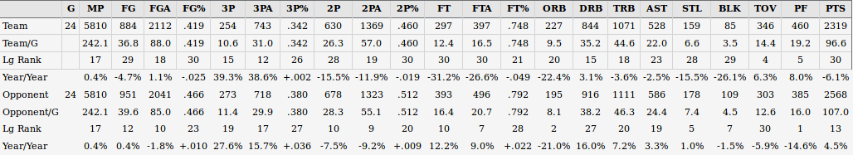
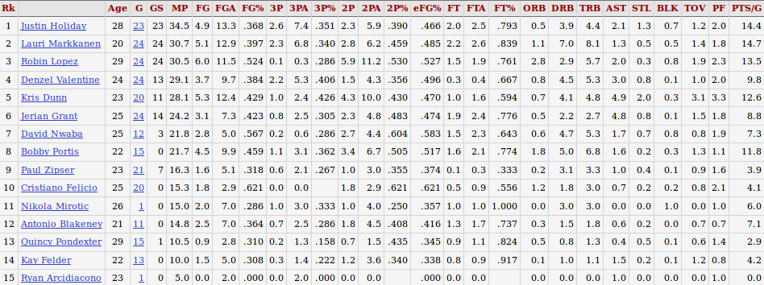

Slide 6
Abordagens usadas
Análises exploratórias
Clustering de jogadores
Clustering de times
Predição de posições

Slide 7
Análises Exploratórias
Gráficos de densidade
Histograma por altura
Medidas de dispersão
Gráficos de barra por universidade

Slide 8
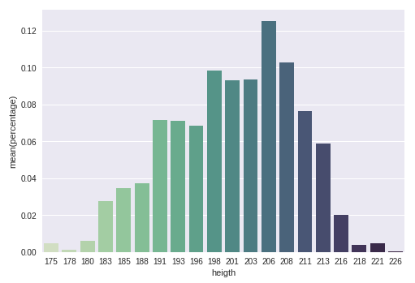
Análises Exploratórias - Histograma

Slide 9
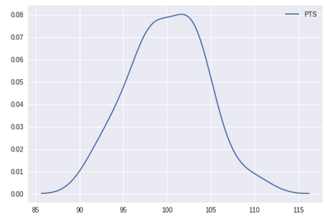
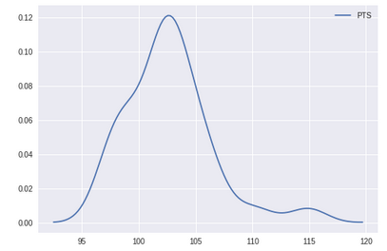
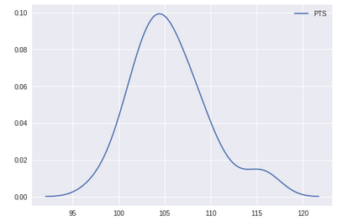
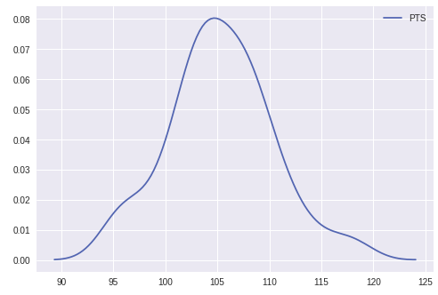
Análises Exploratórias - Gráficos de densidade
2014-2015
2015-2016
2016-2017
2017-2018

Slide 10
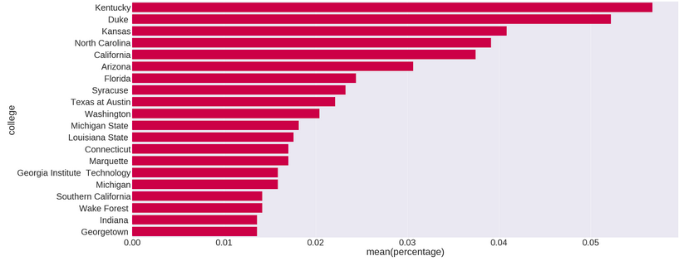
Análises Exploratórias - Barplots

Slide 11
Observações
Altura mais comum entre os jogadores é ~2.06m (12%)
A temporada atual está com o número de pontos por jogo mais alto dentre as quatro analisadas
Universidades com mais jogadores: Kentucky e Duke
Universidades muito conhecidas pelo seu bom desempenho no torneio de basquete universitário dos Estados Unidos (NCAA)

Slide 12
Clustering de jogadores
Organizamos uma tabela contendo os dados de todos os jogadores que jogaram em cada temporada
Concatenamos as quatro tabelas formando uma tabela contendo todos os jogadores que jogaram em todas as temporadas analisadas
Algoritmo k-Means
100 clusters (escolha manual)

Slide 13

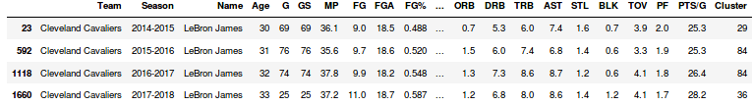
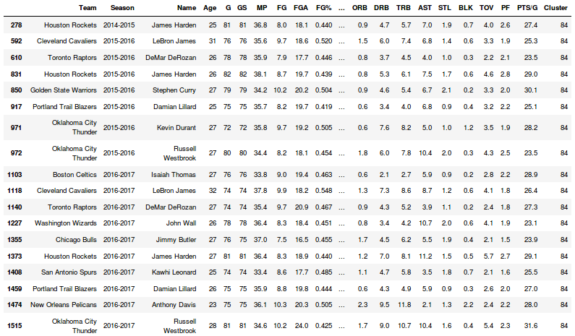

Slide 14

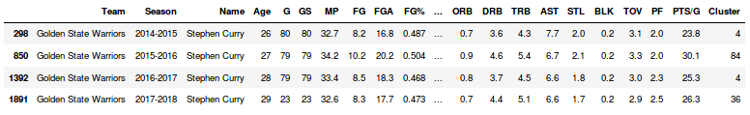
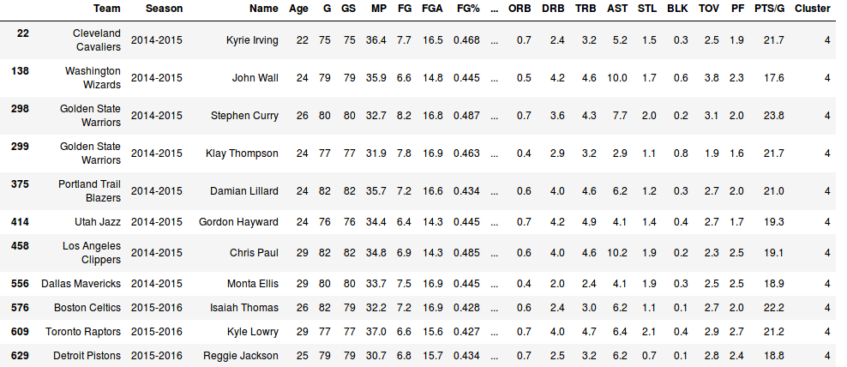

Slide 15
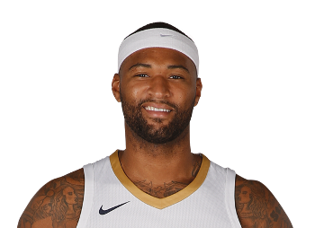
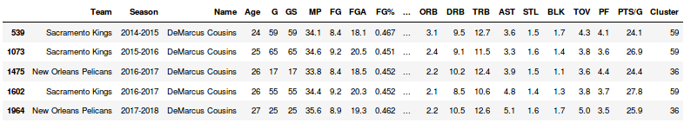

Slide 16
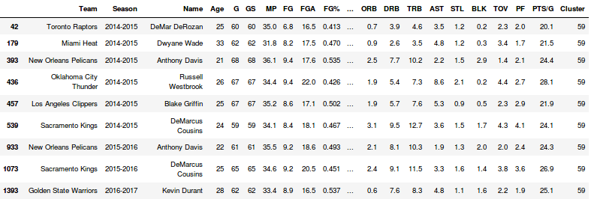
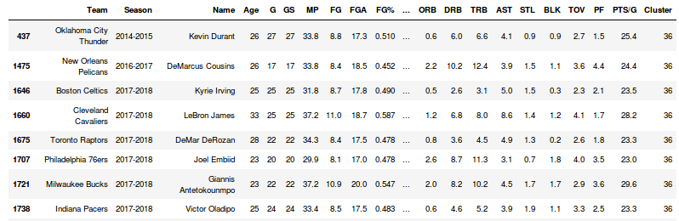

Slide 17
Clustering de times
Organizamos uma tabela contendo os dados de todos os times que jogaram em cada temporada
Concatenamos as quatro tabelas formando uma tabela contendo todos os times que jogaram em todas as temporadas analisadas
Algoritmo k-Means
15 clusters (escolha manual)

Slide 18
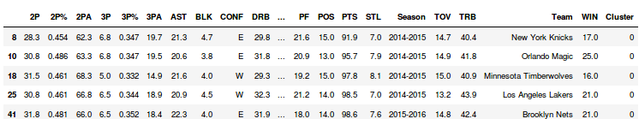
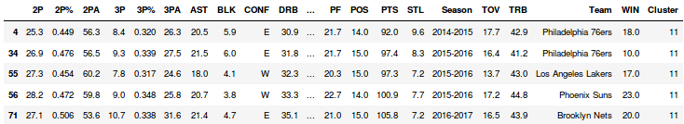
Cluster 0 & 11

Slide 19
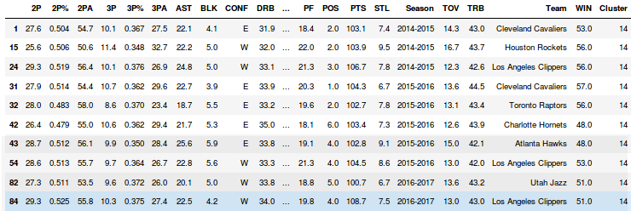
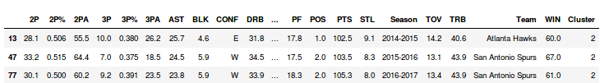
Cluster 2 & 14

Slide 20


Cluster 10

Slide 21
Predição
Análise de importância de features
Random Forest
Modelos Lineares
Posterior predição com features mais importantes
Random Forest

Slide 22
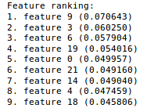
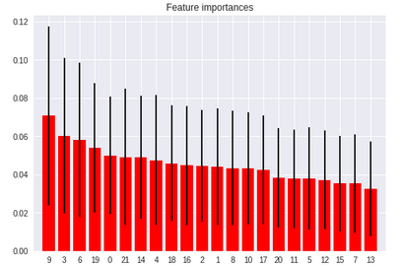
Importância das Features

Slide 23
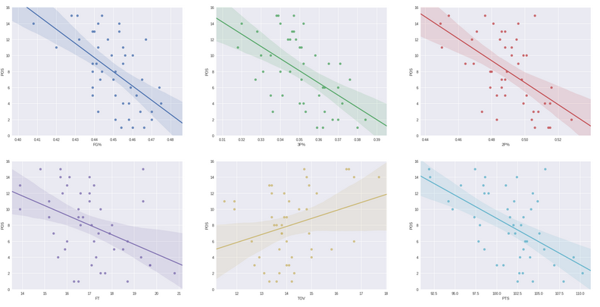
Importância das Features - Leste

Slide 24
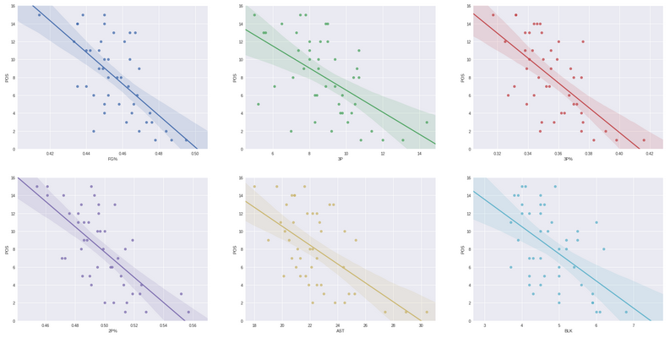
Importância das Features - Oeste

Slide 25
Modelo linear treinado
Algoritmo treinado para predizer posição de um time
Treino - Temporadas passadas
Teste - Temporada atual
Erro médio observado nas posições

Slide 26
Conclusões
Resultados coerentes com as estatísticas da temporada atual
Possíveis melhorias que podem ser feitas:
Análises exploratórias
Explorar outros atributos para achar outros padrões interessantes de serem investigados
Clustering
Usar métodos de validação cruzada para definir “automaticamente” os números de clusters ótimos tanto para os jogadores quanto para os times
Usar outros algoritmos e comparar o resultado com o k-Means, que já é um algoritmo consagrado na aprendizagem não supervisionada
Predição
Buscar novos atributos e explorar a relevância deles para a posição de uma equipe na temporada
Usar esses novos atributos para tentar obter melhoras na predição

Slide 27
FIM!
Dúvidas?

